Slide 1
В'єтнам
Девіз: «Ðộc lập, tự do, hạnh phúc
(Незалежність, свобода, щастя)»
В'єтнам (в'єтн. Việt Nam), офіційна назва Соціалісти́чна Республіка В'єтнам, країна в південно-східній Азії, на узбережжі Південно-Китайського моря, межує на півночі з Китаєм, на півдні та заході з Камбоджею і Лаосом; омивається Південно-китайським морем (затока Тонкін).

Slide 2
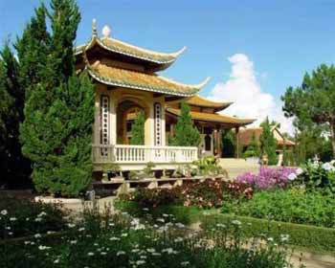
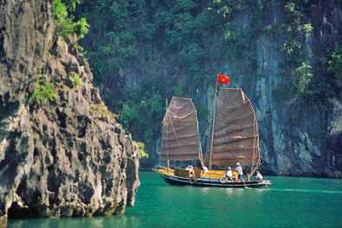
Соціалістична Республіка В'єтнам Cộng Hòa Xã Hội Chủ Nghĩa Việt Nam
Дата незалежності 2 вересня 1945 (проголошена)
1954 (Визнано) (від Франції)
Офіційна мова Вєтнамська
Столиця Ханой
Найбільші міста Хошімін, Ханой
Форма правління Парламентська республіка з однопартійною системою
Президент Нгуєн Мінь ЧіетПремьер-міністр Нгуен Тан ЗунгТерріторія 65-а у світі (329 560 км ²)
1,3% водної поверхні
Населення • Всього (2005) 83535576 чол. • Щільність 13-е у світі 253 чол. / км ²
ВВП $ 81,328 млрдВалюта в'єтнамських донгів (VND)

Slide 3
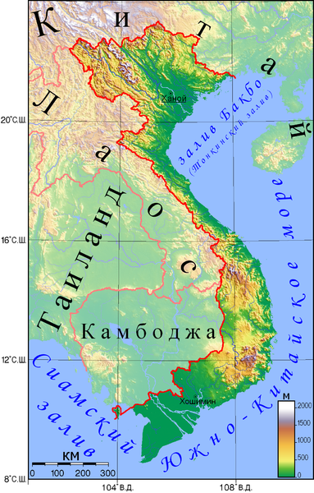
На заході межує з Лаосом і Камбоджею. На півночі - з Китаєм. Зі сходу і півдня омивається Південно-Китайським морем.
В'єтнам ділиться на 59 провінцій.
Назва країни складається з двох слів: «Việt» означає титульну націю - в'ється, а «Nam» - «південь». Етимологія назви викликана взаємовідношенням в'ється зі своїм північним сусідом - Китаєм, який вони, на відміну від своєї «Південної країни в'ється», так і називають: «Північна країна».

Slide 4
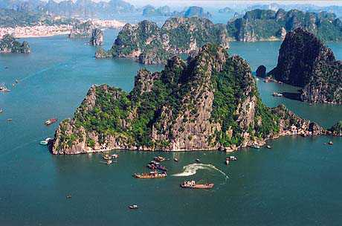
Історія
Цивілізація в'єтів виникла в басейні річки Червоної. Перші державні утворення з'явилися в III столітті до н. Е.. Король Хунг, що вважається старшим сином Дракона Лак Лонг Куанана і феї-птиці Ау Ко, заснував столицю в Фонг Тяу (нинішня провінція Вінь Фу), поклав початок династії Хунг і назвав свою країну Ванланг.
Королівство В'єтнам існувало з 100 року, деякий час В'єтнам входив до складу Китаю.

Slide 5
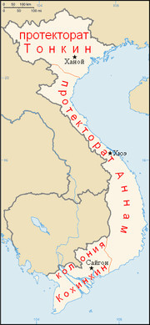
У другій половині XIX століття В'єтнам потрапляє в колоніальну залежність від Франції. Країна штучно поділяється на три частини - колонію Кохінхіна (Південний В'єтнам), протекторати Аннам (Центральний В'єтнам) і Тонкін (Північний В'єтнам) ..
До 1930-х років в країні складається потужний національно-визвольний рух, очолюване Комуністичною партією Індокитаю (лідер - Хо Ши Мін). У роки Другої світової війни В'єтнам був захоплений японцями. До кінця війни японці були змушені вивести свої війська для посилення оборони Японії та Маньчжурії.
Скориставшись виникли вакуумом влади, комуністи в серпні 1945 року ліквідували останні інститути колоніальній адміністрації і 2 вересня 1945 оприлюднили Декларацію незалежності. Франція наприкінці 1945 року ввела війська, що поклало початок «Війні Опору». Протягом декількох років бійці В'єтмінь, використовуючи партизанські методи боротьби, зуміли виснажити сили французів, а потім, посилившись за рахунок допомоги з КНР і Радянського Союзу, завдали колоніальної армії низку поразок

Slide 6
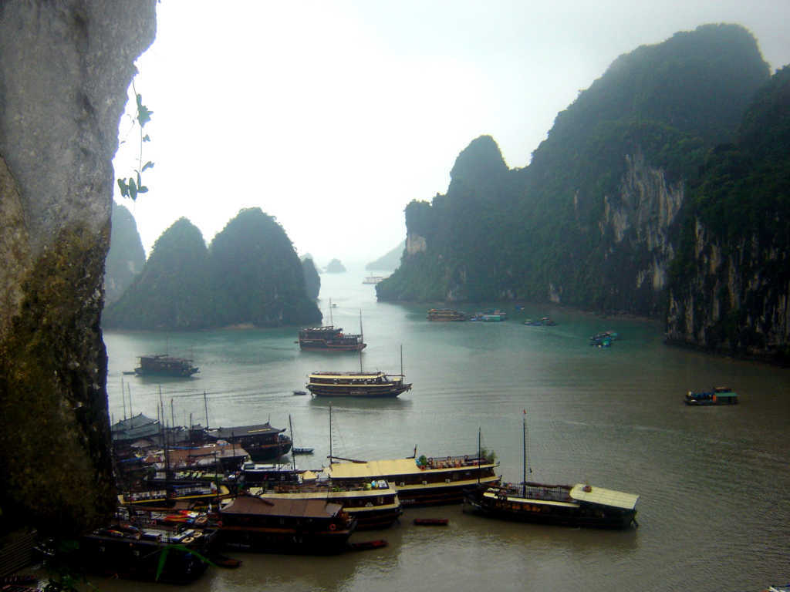

Slide 7
Влітку 1954 були підписані Женевські угоди, що передбачали повну незалежність В'єтнаму, проведення виборів. За сприяння США їх проведення було зірвано, на півдні була проголошена Республіка В'єтнам зі столицею в Сайгоні, яку очолив Нго Дінь Зьем. У 1959 році керівництво північній Демократичної Республіки В'єтнам (ДРВ) прийшло до висновку про необхідність об'єднання країни силовим шляхом. Був створений Національний фронт визволення Південного В'єтнаму (НФОЮВ, також відомий як Вьетконг), який своїми партизанськими операціями намагався підривати вплив «сайгонского режиму».
До 1965 року НФОЮВ контролював не менше 30% території Південного В'єтнаму. США скористалися Тонкінській інцидентом і почали перекидання військ в Південний В'єтнам для боротьби з НФОЮВ. Почалася В'єтнамська війна. Однак рішучі дії партизанів на півдні і успішне протистояння ДРВ авіанальоту (при значній підтримці СРСР) змусили Вашингтон підписати Паризькі мирні угоди, за якими американські війська виводилися з В'єтнаму. 30 квітня 1975 южновьетнамскіе війська здали Сайгон, і об'єднання країни було завершено.

Slide 8
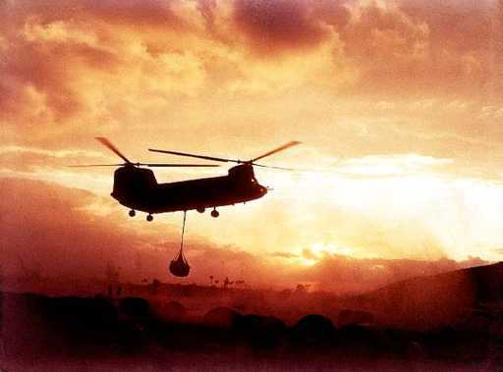
У 1976 році була прийнята нова конституція Соціалістичної Республіки В'єтнам (СРВ). Сучасна історія
У грудні 1978 року в'єтнамські війська у відповідь на агресію увійшли до Камбоджі і повалили режим Пол Пота, що викликало різке невдоволення КНР. В результаті навесні 1979 року сталася китайсько-в'єтнамська війна. Дипломатичне втручання СРСР змусило КНР відмовитися від подальших дій проти В'єтнаму. Після цього на китайсько-в'єтнамської кордоні періодично відбувалися збройні інциденти.
В даний час у В'єтнамі відбулася часткова лібералізація економічної системи і значне розширення контактів із зарубіжними країнами при деякому ослабленні партійного контролю над усіма сферами громадського життя.
В'єтнам став повноправним членом Асоціації країн Південно-Східної Азії (АСЕАН). Повністю нормалізовані дипломатичні відносини з США.

Slide 9
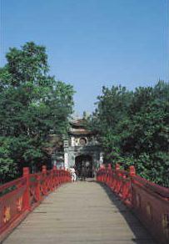
Географія
Більше 80% території В'єтнаму займають низькі і середньовисотні гори. На півночі простягаються брилові-складчасті хребти, розділені вузькими, глибокими поздовжніми долинами. Уздовж західного кордону простягаються Аннамскіе гори. У центральній і південній частині країни розташовані цокольні і базальтові плато. Найбільші і найбільш повноводні ріки Південно-Східної Азії Хонгха і Меконг закінчують свій плин на території В'єтнаму, впадаючи в Південно-Китайське море. У низинах і дельті Хонгха на півночі В'єтнаму розташована алювіально-дельтових рівнина Тонкінська затока. Тут же найбільша щільність населення країни (1100 чол / км ²) і розташована столиця В'єтнаму Ханой. Велика алювіально-дельтових рівнина Намбу розташована на крайньому південному заході країни в дельті Меконгу. Тут також висока щільність населення (450 чол / км ²) і розташований найбільший місто країни Хошімін.
Ханой

Slide 10
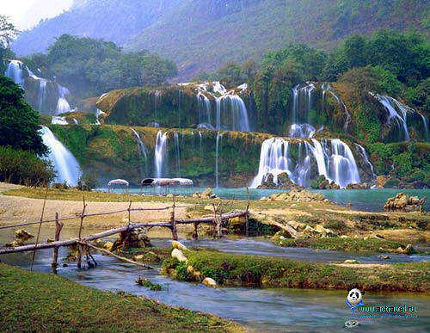
В'єтнам розташований в області субекваторіального мусонного клімату, але в силу великої протяжності країни з півночі на південь, кліматичні умови на її території декілька розрізняються. Зима на півдні спекотна (26 ° С), на півночі прохолодна (15 ° С), іноді знижуються до 1 ° С з-за проникнення холодного повітря з Китаю. У горах на висоті більше 1500 м трапляються заморозки.
Клімат
Режим випадання опадів також змінюється по території В'єтнаму. Зима суха на півдні і волога на півночі, а влітку мусонні дощі поливають всю територію країни. В кінці літа і на початку осені узбережжі В'єтнаму відвідують руйнівної сили тайфуни. На навітряних схилах гір у рік випадає 2500-3000 мм опадів, на Підвітряних - 700-900 мм.

Slide 11
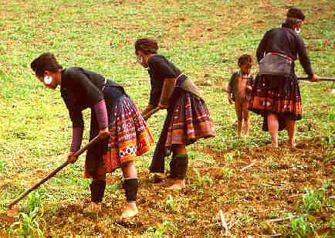
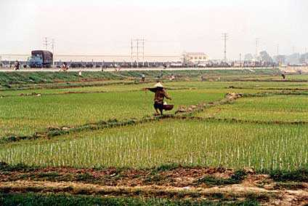
Економіка
Переваги: багато ресурсів. Нерозвідані запаси газу. Молода, добре освічена і дешева робоча сила. Розвинена легка промисловість і великий обсяг експорту ремісничих товарів.
Недоліки: слабо розвинена структура економіки. Висока бюрократизація. Сильна залежність від допомоги розвитку. Триваюча ненависть проти індивідуалізму та духу підприємництва на півдні. Корупція.

Slide 12
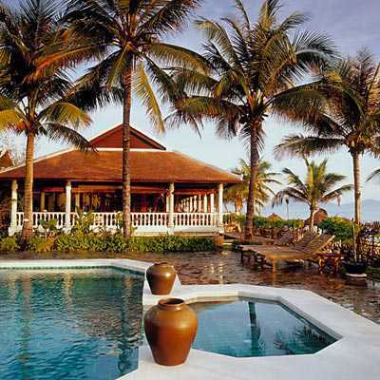
Показники економіки В'єтнаму за 2007 рік
Приріст ВВП - 8.44%. Приріст у промисловості та будівництві - 10.6%, у сфері послуг - 8.7%. Дефіцит держбюджету - 5%. Інфляція - 12.6% (у 2008 р. інфляція склала вже 25%). Створено 1.7 млн. нових робочих мест.Проізведено у млн. тонн: сира нафта 15.52, кам'яне вугілля, сталь 4.25, цемент 36.4, папір 1.2. Також вироблено 1.8 млрд. літрів пива, 4.3 млрд. пачок сигарет.
Економіка В'єтнаму в умовах світової фінансової кризи
Протягом останніх 15-ти років В'єтнам став одним з найпомітніших експортерів у США. Починаючи з жовтня поступово стали відчуватися наслідки зменшення попиту з боку американських споживачів. Експорт починає трохи уменьшаться.Вместе з тим, при зменшенні валових показників експорту, у в'єтнамських виробів може з'явитися шанс зайняти більшу частку американського імпорту за рахунок витіснення виробів з КНР, Індії, Мексики завдяки меншій себестімості.

Slide 13
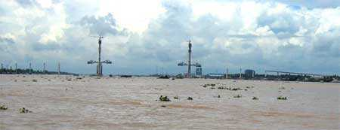
Експорт та імпорт
Головні статті експорту: сира нафта, текстиль, шкіряне взуття, морепродукти.В 2006 році було експортовано продукції на $ 39.6 мільярдів. 20% експорту йшло в США, 18% - в країни Європейського Союзу, 13% - до Японії. Питома вага в експорті продукції глибокої переробки неухильно збільшується. Постійно нарощується експорт чаю.
Вєтнамська рис став поставлятися вже більш ніж в 70 країн світу. Експорт кави вперше перевищив експорт рису. У 2007 р. В'єтнам обійшов Таїланд і Індонезію в ПСА з експорту мебелі.По експорту горіхів кешью-В'єтнам тримається на 1-му місці. В'єтнам тримає половину світового ринку чорного перцю, що дозволяє йому певною мірою впливати на ціни. У 2007 р. експорт чорного перцю подвоївся.
Інфраструктурним проектам приділяється велика увага. Будівництво мосту через Меконг.

Slide 14
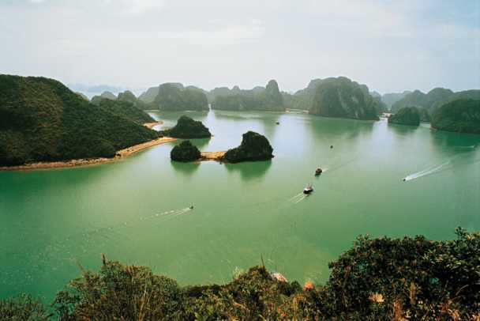
Деревообробка
Однією з важливих статей в'єтнамського експорту стає продукція деревообробки. Дохід від її експорту сягає $ 1 млрд. В'єтнам експортує лісопродукцію у 120 країн. Найбільший імпортер - США, а також Японія і країни Евросоюза.Основние деревообробні підприємства розташовані на півдні і в центральній частині країни. Тільки в одній південній провінції Бінь Дуонг розташовані 200 деревообробних компаній, 64 з яких - з іноземними інвестиціями.
Машинобудування
є відносно новою галуззю. Великих успіхів досягла суднобудування. В'єтнам займає 5-е місце в світі за тоннажем споруджуваних судів, випереджаючи, в тому числі, Росії. Автомобілів проводиться 80 тис. на рік, майже все - на спільних підприємствах.

Slide 15
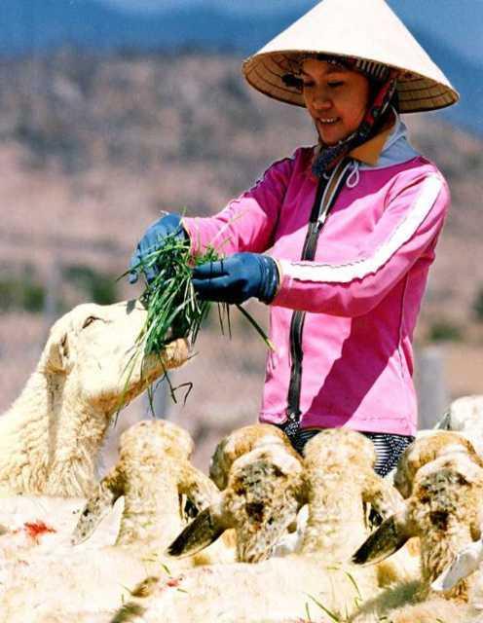
Сільське господарство
Основна сільськогосподарська культура у В'єтнамі - рис, що займає величезні площі по всій країні на рівнинах і, де-не-де, в гірській місцевості. З 1990 р. по 2005 р. виробництво рису у В'єтнамі зросла втричі. Інші культури: кукурудза, горіхи кеш'ю, різні овочі і фрукти. Добре розвинене птахівництво, свинарство, бджільництво.
Чайними плантаціями зайняті 125 тис. га в 33 провінціях, у чайній галузі зайняті півмільйона працівників. 350 000 гектарів зайняті горіхами кешью. Активно розвивається рибальство та рибництво, видобуток і вирощування морепродуктів. Морепродукти у В'єтнамі дуже дешеві. Загальний експорт морепродуктів становить близько $ 3,5 млрд. на рік.

Slide 16
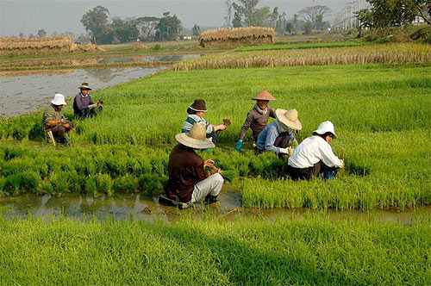

Slide 17
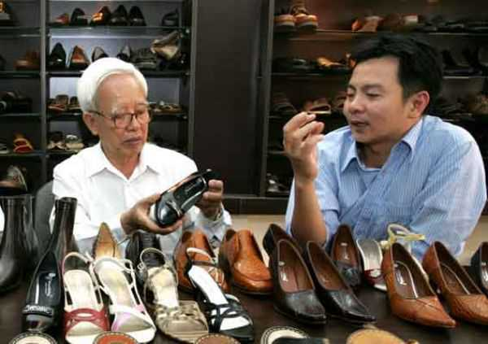
Виробництво одягу та взуття
В'єтнам виробляє величезну кількість одягу і взуття, в основному, на експорт. Країни ЄС неодноразово робили зусилля по огорожі свого ринку від якісних і дешевих товарів легкої промисловості з В'єтнаму, але марно. Ринок диктує свої умови, європейські покупці роблять вибір на користь в'єтнамських товарів.

Slide 18
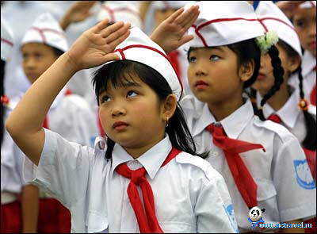
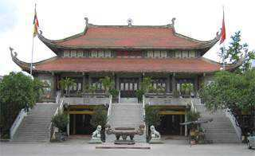
Населення
Найчисленніша етнічна група - в'є (більше 85%). У країні також проживають китайці, тайці, кхмери і другіе.85% населення сповідують буддизм Махаяни, 8% - християни (7% католики і 1% протестанти), 3% дотримуються вчення синкретичної релігії Као Дай.
Діюча буддійська пагода в м. Хошіміне

Slide 19
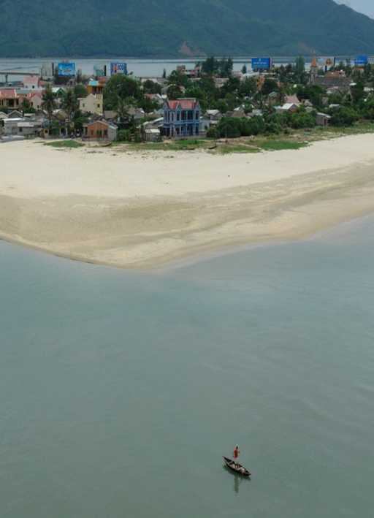
Сама назва В'єтнам викликає в уяві образ країни, обіймів десятиліттями війни, людей, що біжать в укриття від бомб, зенітки, що б'ють в небо. Інші образи, також відразу ж спливаючі в пам'яті, - це мальовнича Бухта Халонг, селяни на безкрайніх рисових полях, традиційні трикутні капелюхи ...
Однак правдою є те, що В'єтнам набагато більше, ніж усі ці образи. Після війни країна зуміла піднятися з економічної розрухи і прагне знову знайти себе в якості потужного промислового і торгового вузла Південно-Східної Азії.

Slide 20
